Slide 1
Escuela Normal de Educación Preescolar
EDGRA LEYVA Buendia
Ingles a1

Slide 2
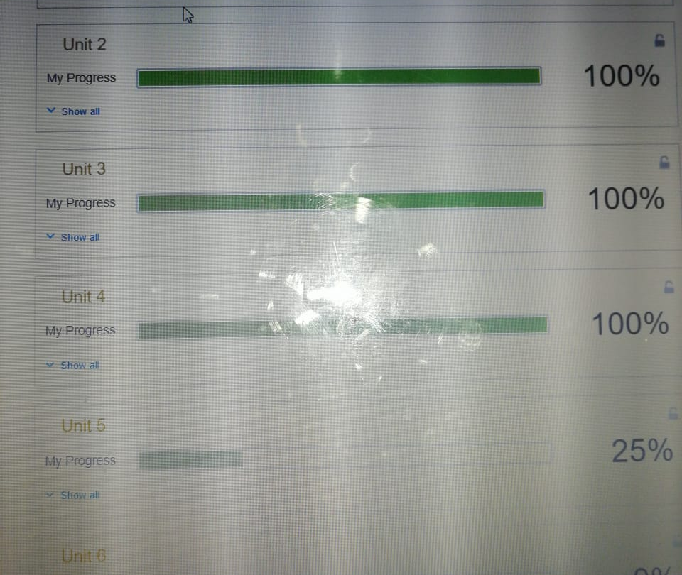
CONTENT WORKBOOK

Slide 3
GRADEBOOK

